Slide 1
Kalite İyileştirmede Ekip Çalışması
Ders- 4

Slide 2
Toplam Kalite Yönetimi
‘Biz tüm personelimizi ve teknolojimizi, globalleşen dünyamızda daha iyi yaşam koşulları oluşturacak kaliteli ürünler ve hizmetler üretmek için harcayacağız’ Samsung
Toplam Kalite Yönetimi; bir mal veya hizmetin kalitesinin; insan odaklı yaklaşım, çalışanlarının tam katılımı, üst yönetimi liderliği, rekabet odaklı sürekli iyileştirme çalışmalarıyla sağlanabileceğini öngören bir yönetim modelidir.

Slide 3
Toplam Kalite Yönetiminde Ekip
TKY felsefesine göre faaliyet gösteren bir örgütte, her birim kendi faaliyetlerini takip eden süreçleri yürüten birimler için birbirinin müşterisi olarak benimsemekte ve icra ettiği faaliyeti müşterisini memnun edecek şekilde geliştirmektedir.

Slide 4


Toplam Kalite Yönetimde Müşteri
Toplam Kalite Yönetiminin müşteri kavramına katkısı iç müşteriyi öne çıkarmakla olmuştur. Bu bakış açısına göre, işletme içindeki birimler birbirlerinden mal veya hizmet alıyorlarsa birbirlerinin müşterisidirler.
Laboratuvar Servisi
Hekim
Order ile test ister
Test sonuçlarını gönderir
Hizmet Sunucu
Müşteri

Slide 5


Toplam Kalite Yönetimde Ekipler
Toplam Kalite Yönetimi (TKY), müşteri memnuniyetini ekip temelli örgütlenmelerle sağlar. Her iş belli bir sürecin projeleri olarak görülür, varsa problem çözüme kavuşturulur.

Slide 6
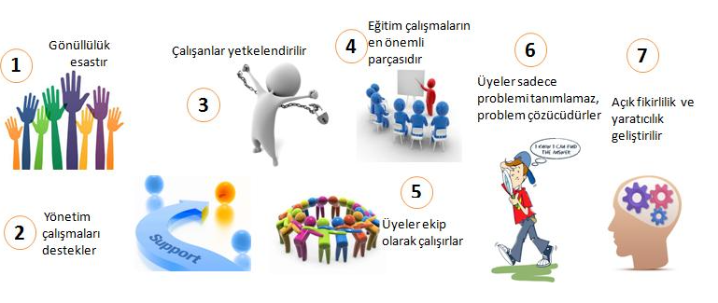
Ekiplerin Özellikleri
Ekip, belirli bir amaç ve performans hedefleri çerçevesinde toplanmış ve birbirlerini karşılıklı olarak sorumlu tutan bir bakış açısına sahip, birbirlerini tamamlayıcı yetenekleri olan küçük bir grup insandır.

Slide 7



Ekipler
Ekip çalışması, çalışanların ve yönetimin iş süreçlerini ve yöntemlerini sürekli olarak geliştirmek ve örgütsel faaliyet ve amaçları tespit etmek için birlikte çalışmaları şeklinde tanımlanabilmektedir.
Bir çalışanın tek başına çalıştığı bir uzmanlık alanı yerine ekipler içerisinde çalışmaya başlaması, örgütün diğer birimlerine ilişkin ve farklı konularda bilgi sahibi olmasını sağlamaktadır. Dolayısıyla, çalışanlar ekip çalışmasıyla birlikte kendi uzmanlık alanları dışında yeni ve farklı rollere de sahip olmaktadırlar.

Slide 8






Ekiplerin Çalışma Prensipleri
Ortak Amaç
Ortak Çaba
Açık İletişim
Karşılıklı Bağımlılık
Ekip Liderine Değer Verme
Az Sayıdan Oluşma

Slide 9



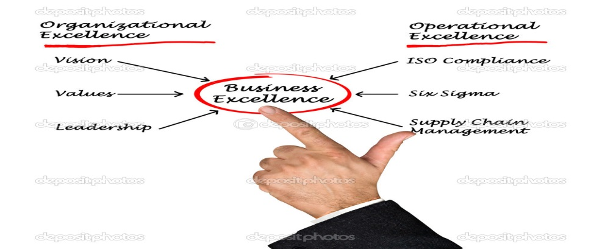
Neden Ekip Çalışması ?
Örgüt gerçeğine uygun etkili fikirlerin üretilmesi.
Problemleri kaynağında çözmeyi kolaylaştırma.
Esnek ve yalın düşünen örgüt yapısının oluşturulması.
İş mükemmelliği anlayışına ulaşılması.

Slide 10


Toplam Kalite Yönetiminde Ekip Üyeleri Ödüllendirilir
Ödül
Başarı

Slide 11
Ekiplerin Sınıflandırılması
Ekipler en basit biçimde dört grupta sınıflandırılabilir.
Sorun çözücü Ekipleri (Kalite Kontrol Çemberleri)
Otonom Çalışma Ekipleri (Kendi kendini yöneten takımlar)
Çapraz-fonksiyonlu Ekipler
Sanal Ekipler

Slide 12
Toplam Kalite Yönetimde Ekipler
TKY’de ekiplerin genel adı Kalite Çemberleri’dir. Kalite ekipleri veya kalite kontrol çemberleri olarak da isimlendirilebilir.
Kalite Çemberleri, kaliteyle ilgili sorunları çözmek için kurulan, işletme personelinden oluşan ve belirli aralıklarla toplanan gönüllü çalışma gruplarıdır.

Slide 13
Toplam Kalite Yönetimde Ekipler
Kalite Çemberlerinin ortaya çıkış sebebi mevcut organizasyon şemasının kaliteye ulaşma noktasında yeterli fonksiyonelliğe sahip olmamasıdır.
Hasta Hakları Komitesi | Hasta Güvenliği Komitesi | Çalışan Güvenliği Komitesi
Tesis Güvenliği Komitesi | Bilgi Güvenliği Komitesi | Akılcı İlaç Komitesi
Enfeksiyon Kontrol Komitesi | Eğitim Komitesi | Transfüzyon Komitesi
Çapraz Fonksiyonlu Ekipler

Slide 14




Toplam Kalite Yönetiminde Sorun Çözücü Ekiplerin İşleyişi
1. Adım : TESPİT
2. Adım : PROBLEMİN KÖKENİNE GİT
Kalite çemberinde ele alınacak problemler beyin fırtınası, balık kılçığı, histogram, maliyet analizleriyle tespit edilir.
Tespit edilen problemlerin ana sebebine ulaşmak için kök-neden analizi, pareto analizi, sebep-sonuç analizi gibi yöntemler kullanılır.
3. Adım : ÇÖZÜM ÖNERİLERİNDEN BİRİNİ SEÇ
4. Adım : SEÇİLEN ÇÖZÜM ÖNERİSİNİ UYGULA
Bu aşamada çember üyeleri denedikleri çözümün işlediğini gösteren ayrıntılı bir rapor hazırlar ve üst yönetime sunarlar.
Ekibin ortaya koyduğu çözüm önerilerinde biri seç ve karara bağlayarak yönetime sunulur.

Slide 15
Otonom Çalışma Ekipleri/Kendi Kendini Yöneten Ekipler
Temel yönetim fonksiyonu olan planlamayı kendisi yapan, iş dağılımını kendisi kararlaştıran ve üretim için gerekli kararları kendisi veren ekiplerdir.
TKY’nin motivasyon ve insan ayağını teşkil eden kalite kontrol çemberlerinin daha olgunlaşmış ve kurumsallaşmış halini oluşturmaktadırlar.
Tanımlanabilir nitelikte tek bir ürün ya da hizmetin üretim sürecinde yer alan ekipler, kendi kendini yöneten ekip olarak değerlendirilebilmektedir.

Slide 16
Otonom Çalışma Ekipleri/Kendi Kendini Yöneten Ekipler
Yönetim ile iş birliği içinde kendi amaçlarını ve bu amaçları nasıl gerçekleştireceğini, amaçlara yönelik işleri nasıl planlayacağını kendileri belirler.
Bu ekiplerde ekip çalışması ile sağlanan, öğrenme ve üyeler arasında sağlanan bağlılık nedeniyle yetenek ve becerilerin de üyeler arasında değişebildiği görülmektedir.
Her ekip küçük bir işletme gibi davranır. Kendi süreçlerini kendileri seçerler ve sürecin kalite kontrolü de bizzat ekip üyeleri tarafından üstlenilmiştir.

Slide 17
Otonom Çalışma Ekipleri/Kendi Kendini Yöneten Ekipler
Kendi kendini yöneten ekiplerin problem çözme ekiplerinden en önemli farkı, problemin çözümüne yönelik fikirleri ürettikten sonra bunları uygulamada daha serbesttirler.
Kendi kendini yöneten ekipler bu uygulamaların sonuçlarının tüm sorumluluğunu üzerlerine alırlar.

Slide 18
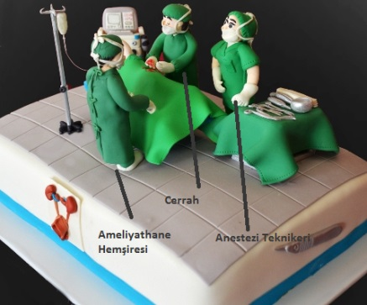
Çapraz Fonksiyonlu Ekipler
Çapraz fonksiyonlu ekipler (kalite proje ekipleri, proje ekipleri, karşılıklı fonksiyonel ekipler), üyelerini çeşitli işletme fonksiyonlarından gelen kişilerin oluşturduğu ekiplerdir.
Mühendislik, pazarlama, finans, imalat ve insan kaynakları dallarından gelen kişilerin oluşturduğu ekip, bu anlamda bir çapraz ekiptir.
Bu anlamda işletmelerde komiteler aracılığıyla yönetim bir nevi çapraz fonksiyonlu ekip özellikleri göstermektedir.

Slide 19
Çapraz Fonksiyonlu Ekipler
Üst düzey yönetim projeleri seçerek, proje ekiplerini oluşturarak, kaynak sağlayarak ve formal kalite yöntemlerinin kullanımını teşvik ederek ekip çalışmasını başlatır.
Örneğin, Boeing şirketinde mühendislik, imalat ve finansman birimlerinden gelen katılımcıların oluşturduğu üye sayısı 5 ila 15 arasında değişen 200 çapraz fonksiyon ekibi mevcuttur.
Ekip, periyodik olarak toplanır. Ekip üyeleri, her zamanki fonksiyonel sorumluluklarını yerine getirmeye ilaveten, yarı zamanlı olarak ekipteki görevlerini de yaparlar. Proje bittiğinde ekip dağılır.

Slide 20
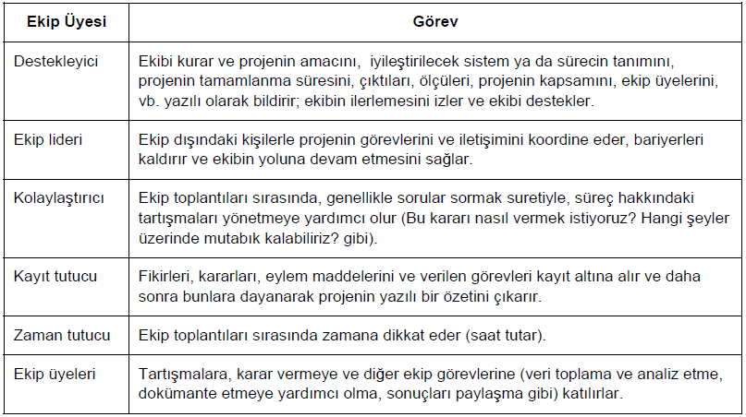
Çapraz Fonksiyonlu Ekip Üyelerinin Görevleri

Slide 21

Sanal Ekipler
İnternet kullanımının işletme içinde yaygınlaşması ile oluşturulan intranet ve extranet sistemleri sanal çalışanları ve sanal ekipleri gündeme getirmiştir.
Sanal ekipler, sanal olmayan ekiplerden farklı olarak, örgüt yapılarını ve zaman- mekân sınırlarını bilgisayar ve iletişim teknolojilerinden aldıkları güçle aşan ekiplerdir.

Slide 22
Sanal Ekipleri Ortaya Çıkaran Faktörler
Rekabetin küreselleşmesi ile şirketlerin, aynı mekânları paylaşmaları zor olan, farklı coğrafi noktalardaki firmalarla ittifak kurma zorunlulukları.
Temel yeteneklere odaklanma ihtiyacı ve dış kaynak kullanımı uygulamaları
Üretimin hızla somut ürünlerden bilgi üretimine doğru kayması sonucu omuz omuza çalışmayı ve yüz yüze etkileşimin eskisi kadar öneminin kalmaması.

Slide 23
Sanal Ekipler
Örneğin; tekstil sektöründe faaliyet gösteren bir firma temel yeteneği olarak ‘tasarım’ı seçmiş ise; tekstil ürünlerinin üretiminin daha ucuza yapıldığı bölgelere taşınması gerekecektir. Bu coğrafi açıdan baktığımızda kıtaları da aşmayı gerektirebilir (mesela Çin’e). Bu durumda Çin’deki üretimin takibini yapan ekip ile merkez organizasyon arasında sanal bir iletişimin olması kaçınılmaz hale gelecektir.

Slide 24
Sanal Ekipler
Benzer şekilde, Kıta Avrupa’sı şirketlerinin muhasebe kayıtlarının Slovenya, Slovakya, Litvanya gibi ülkeler tutulması da sanal ekiplerin oluşmasına zemin hazırlamaktadır.

Slide 25
Ekiplerin Çalışma Alanları
Tıbbi bakımın kalitesini yükseltmede
Şikayetlerin önlenmesinde
Personelin becerisini arttırmada
Hastane için kontrol teknikleri oluşturmada
Hastanede verilen otelcilik hizmetlerinin iyileştirilmesinde
Personel için kullanılacak motivasyon araçlarının tespitinde
Ameliyathanenin etkin kullanımını sağlamada
Hasta kabulü ile ilgili süreçlerin iyileştirilmesinde.

